Slide 1

Opmærksomhed og multitasking
- Opmærksomhed
Selektiv opmærksomhed – Et lille forsøg
Automatiserede og kontrollerede processer
- Multitasking – Og myten herom!
Gruppearbejde: Multitasking vs. Switchtasking
Læsespørgsmål
Evt. begrebslisten undervejs

Slide 2
Opmærksomhed
Vi modtager hver dag enormt meget information, men heldigvis er vi kun opmærksomme på en lille del af alle de informationer, som vi modtager. Det skyldes selektiv opmærksomhed.
Opmærksomhed påvirkes af indre og ydre faktorer:
Indre faktorer: Vaner, følelser, interesser, behov, køn, erfaringer, situationsfornemmelse, normer, værdier, baggrund, forventninger
Ydre faktorer: Afvigelser, det anderledes, pludselige ting, det sanserne opfanger, forandringer, blikfang
Automatiserede processer: Vaner (velkendte, indøvede og kræver ikke opmærksomhed)
Kontrollerede processer: Koncentration (bevidst, fokuseret – ved indlæring af nye færdigheder eller i nye, ukendte situationer)

Slide 3
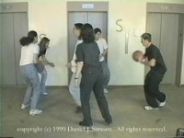
Selektiv opmærksomhed og uopmærksom blindhed – Et lille forsøg
Følg videoens instruktioner:

Slide 4
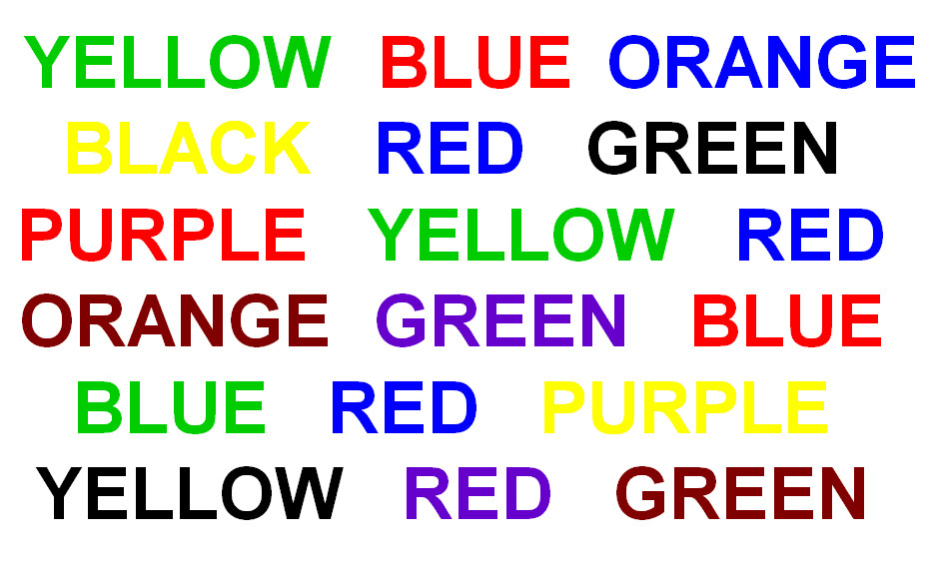
Automatiserede og kontrollerede processer
Vores opmærksomhed, dvs. det som vi kan rette fokus mod, er begrænset – Det kalder vi i psykologien selektiv opmærksomhed.
En øvelse som Stroop-effekten udfordrer jeres selektive opmærksomhed og processer.

Slide 5

Multitasking
Vi mennesker tror, at vi kan multitaske, dvs. at vi sagtens kan udføre to forskellige ting på en gang.
Multitasking er særligt svært, hvis vi skal gøre to ting, som involverer samme hjerneområde – fx føre en samtale, mens du skal notere din indkøbsseddel.

Slide 6
Multitasking er en myte! - En lille øvelse
Vores opmærksomhed bliver særligt udfordret, når vi forsøger at multitaske – altså være fulgt engageret i to eller flere opgaver samtidigt.
Hvis de ting som vi laver er komplekse, har vores opmærksomhed ikke kapaciteten til at køre dem samtidigt – I så fald vil der i virkeligheden foregå sideløbende, altså swicthtasking
Find blyant frem og prøv øvelsen ”The myth of multitasking”

Slide 7
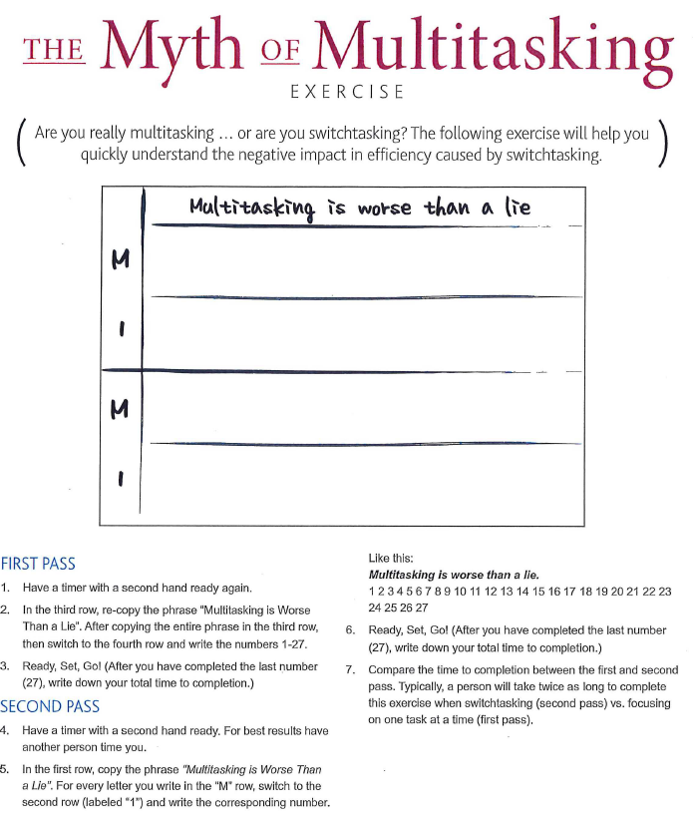
Multitasking er en myte! - En lille øvelse
Runde 1:
På første linje og anden linje skal I ende med at have skrevet hhv. ”Multitasking is worse than a lie” samt tallene fra 1-27.
I må dog kun skrive ét bogstav og tal ad gangen.
Runde 2:
Skriv de samme to ting igen, men denne gang skal I skrive én linje færdig først

Slide 8
Arbejds- og læsespørgsmål
Læs kapitlet om opmærksomhed: https://psykveje.systime.dk/?id=5238 (I behøver ikke læse afsnittet ”Uopmærksom blindhed”).
Besvar læsespørgsmålene undervejs. Vi gennemgår dem i slutningen af timen.

